Slide 1
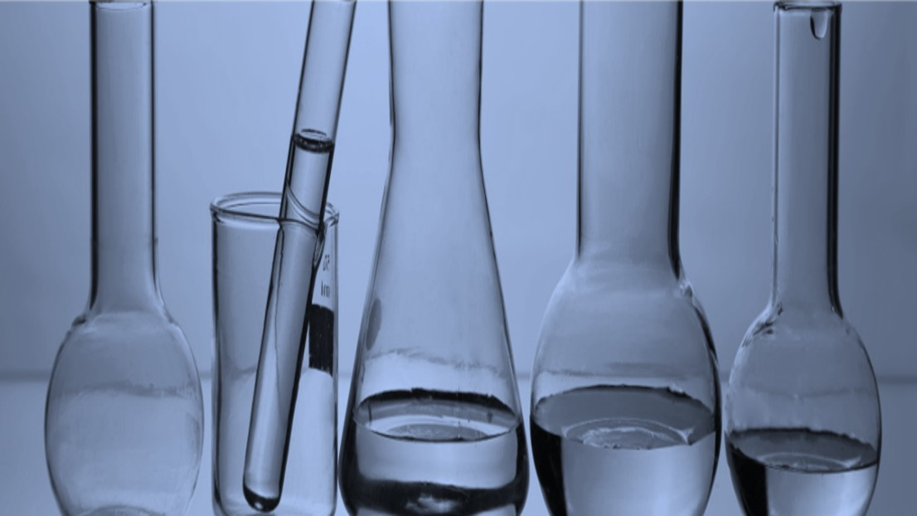
热点强化16
强酸(碱)与弱酸(碱)的比较

Slide 2
弱酸与强酸的根本区别在于弱酸不完全电离，存在电离平衡，常涉及下列几种问题的比较。
1.一元强酸(HCl)与一元弱酸(CH₃COOH)的比较
(1)相同物质的量浓度、相同体积的盐酸与醋酸溶液的比较
比较项目 酸 | c(H＋) | pH | 中和碱的能力 | 与足量活泼金属 反应产生H₂的量 | 开始与金属 反应的速率
盐酸 | 大 | 小 | 相同 | 相同 | 大
醋酸溶液 | 小 | 大 |  |  | 小

Slide 3
(2)相同pH、相同体积的盐酸与醋酸溶液的比较
比较项目 酸 | c(H＋) | c(酸) | 中和碱的能力 | 与足量活泼金属 反应产生H₂的量 | 开始与金属反应的速率
盐酸 | 相同 | 小 | 小 | 少 | 相同
醋酸溶液 |  | 大 | 大 | 多

Slide 4
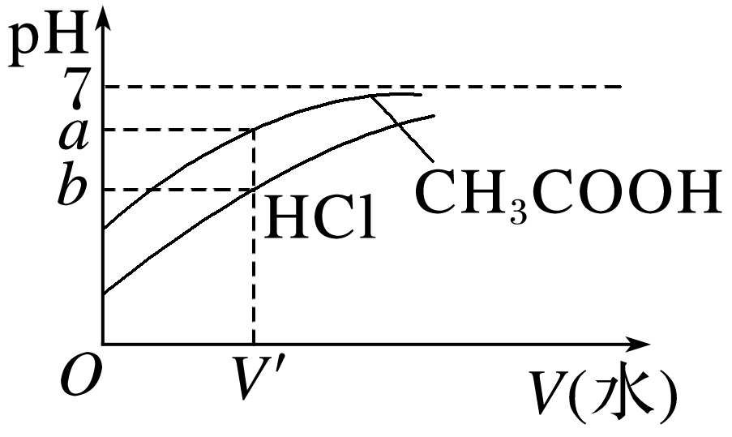
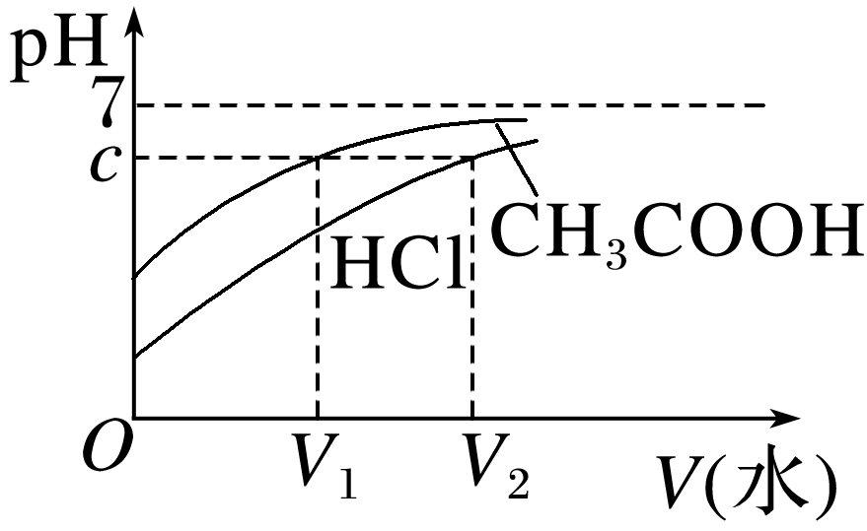
2.一元强酸(HCl)与一元弱酸(CH₃COOH)稀释图像比较
(1)相同体积、相同浓度的盐酸、醋酸
加水稀释相同的倍数，醋酸的pH大 | 加水稀释到相同的pH，盐酸加入的水多

Slide 5
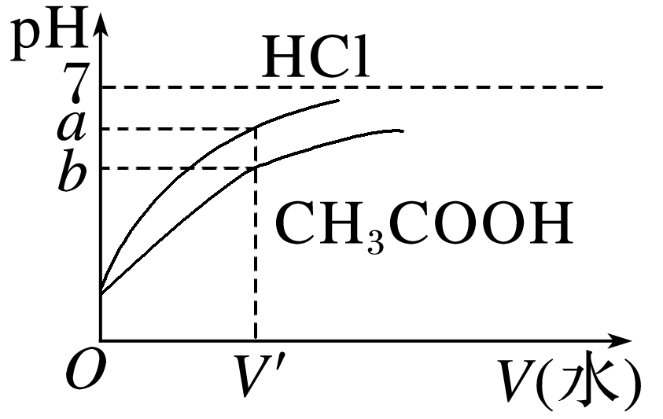
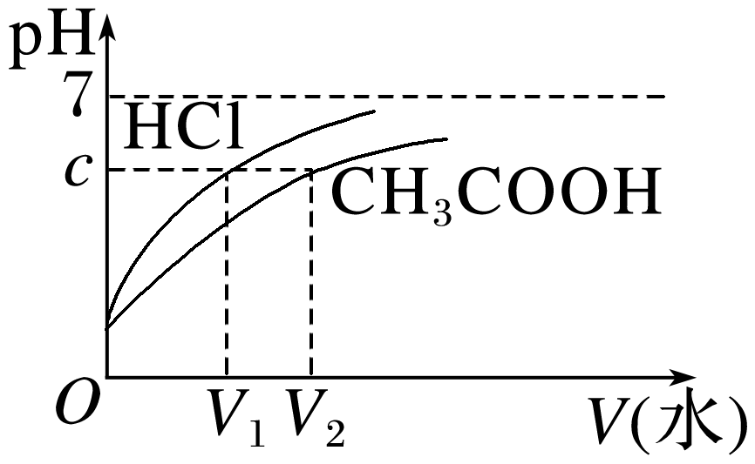
(2)相同体积、相同pH的盐酸、醋酸
加水稀释相同的倍数，盐酸的pH大 | 加水稀释到相同的pH，醋酸加入的水多

Slide 6
题组一 判断弱酸或弱碱的方法
1.为了证明HR是弱电解质，某同学开展了题为“HR是弱电解质的实验探究”的探究活动。该同学设计了如下方案，其中正确的是 (填序号)。
(1)先配制0.10 mol·L^{－1} HR溶液，再测溶液的pH，若pH大于1，则可证明HR为弱电解质
(2)先配制0.01 mol·L^{－1}和0.10 mol·L^{－1}的HR，再分别用pH计测它们的pH，若两者的
pH相差小于1个单位，则可证明HR是弱电解质
(3)取等体积、等pH的HR溶液和盐酸分别与足量锌反应，测得反应过程中HR产生H₂ 速率较慢且最终产生H₂较多，则可证明HR为弱电解质
(4)配制一定量的NaR溶液，测其pH，若常温下pH大于7，则可证明HR是弱电解质
(5)25 ℃时，pH＝2的HR和pH＝12的Ba(OH)₂溶液等体积混合后，溶液显酸性，则HR为弱酸
(1)(2)(4)(5)

Slide 7
(3)取等体积、等c(H＋)的HR溶液和盐酸分别与足量锌反应，测得反应过程中HR产生H₂速率较快且最终产生H₂较多，则可证明HR为弱电解质，错误；
(5)两溶液等体积混合后，若HR为强酸，溶液显中性，若HR为弱酸，弱酸过量，溶液显酸性，可证明HR为弱酸，正确。

Slide 8
2.为了证明HF是弱酸，甲、乙、丙三位同学分别设计以下实验进行探究。
(1)甲同学取一定体积的HF溶液，滴入2滴紫色石蕊溶液，显红色，再加入NaF固体观察到的现象是 ，则证明HF为弱酸。
红色变浅
加入NaF固体，HF的电离平衡向逆反应方向移动，氢离子浓度减小，溶液的红色变浅，证明HF存在电离平衡，即HF为弱酸。

Slide 9
(2)乙同学取10 mL未知浓度的HF溶液，测其pH为a(a＜5)，然后用蒸馏水稀释至1 000 mL。
再测其pH为b，若要认为HF为弱酸，则a、b应满足的关系是b< (用含a的代数式表示)。
a＋2
弱酸加水稀释会促进弱酸的电离，稀释10²倍，pH变化小于2个单位，所以稀释后pH＝b<a＋2。

Slide 10
(3)丙同学用pH试纸测得室温下0.10 mol·L^{－1}的HF溶液的pH为2，则测定HF为弱酸，由丙同学的实验数据可得室温下HF的电离平衡常数约为 。
1.1×10^{－3}

Slide 11
思维建模
判断弱电解质的三个思维角度
角度一：弱电解质的定义，即弱电解质不能完全电离，如测0.1 mol·L^{－1}的CH₃COOH溶液的pH>1。
角度二：弱电解质溶液中存在电离平衡，条件改变，平衡移动，如pH＝1的CH₃COOH加水稀释10倍后，1＜pH＜2。
角度三：弱电解质形成的盐类能水解，如判断CH₃COOH为弱酸可根据下面两个实验现象：
①配制某浓度的醋酸钠溶液，向其中加入几滴酚酞溶液，溶液变为浅红色。
②用玻璃棒蘸取一定浓度的醋酸钠溶液滴在pH试纸上，测其pH，pH>7。

Slide 12
题组二 强酸(碱)与弱酸(碱)的比较
3.(2022·北京高三模拟)关于室温下pH相同、体积相同的氨水与氢氧化钠两种稀溶液，下列叙述正确的是
A.氨水中的c( )与NaOH溶液中的c(Na＋)相同
B.温度均升高20 ℃(不考虑挥发)，两溶液的pH均不变
C.加水稀释相同的倍数后，两种溶液的pH仍相同
D.与等物质的量浓度的盐酸反应，恰好中和时所消耗的盐酸的体积相同
√

Slide 13
温度升高20 ℃，促进NH₃·H₂O ＋OH－正向移动，c(OH－)增大，pH增大，NaOH溶液pH不变，故B错误；
pH相同的氨水与NaOH两种稀溶液，加水稀释相同的倍数后，促进NH₃·H₂O的电离，所以氨水中c(OH－)大，两种溶液的pH不相同，故C错误；
pH相同、体积相同，与等物质的量浓度的盐酸反应，氨水所消耗的盐酸的体积大，故D错误。

Slide 14
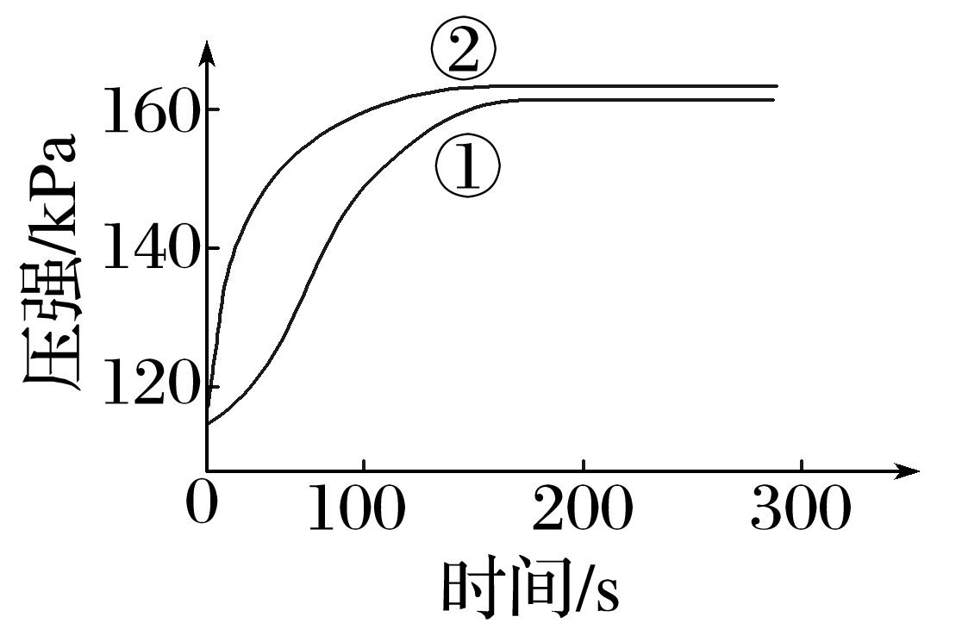
4.在两个密闭的锥形瓶中，0.05 g形状相同的镁条(过量)分别与2 mL 2 mol·L^{－1}的盐酸和醋酸反应，测得容器内压强随时间的变化曲线如图。下列说法正确的是
A.①代表的是盐酸与镁条反应时容器内压强随时间的变化曲线
B.任意相同时间段内，盐酸与Mg反应的化学反应速率均快于醋酸与Mg反应的化学反
应速率
C.反应中醋酸的电离被促进，两种溶液最终产生的氢气
总量基本相等
D.1 mol·L^{－1} NaOH溶液完全中和上述两种酸溶液，盐酸
消耗NaOH溶液的体积更大
√

Slide 15
2 mL 2 mol·L^{－1}的盐酸和醋酸，盐酸中c(H＋)大，与镁
条反应的速率快，相同时间内产生的氢气多，容器内
压强大，反应先结束，故②代表的是盐酸与镁条反应
时容器内压强随时间的变化曲线，故A错误；
从图像可以看出，100 s后，醋酸与镁的反应速率更大，此时盐酸与镁已接近反应结束，c(H＋)较小，反应速率较小，故B错误；
由于盐酸和醋酸的浓度和体积均相同，则二者物质的量相同，故反应结束时，产生的氢气总量基本相等，用1 mol·L^{－1} NaOH溶液完全中和上述两种酸溶液时，盐酸与醋酸消耗NaOH溶液的体积相等，故C正确、D错误。

Slide 16
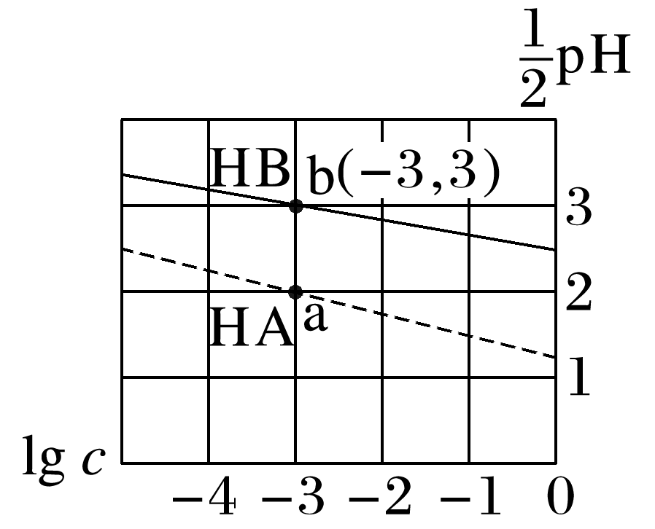
5.常温下，分别向体积相同、浓度均为1 mol·L^{－1}的HA、HB两种酸溶液中不断加水稀释，酸溶液的pH与酸溶液浓度的对数(lg c)间的关系如图。下列对该过程相关分析正确的是
A.HB的电离常数(K_{a})数量级为10^{－3}
B.其钠盐的水解常数(K_{h})大小关系是：NaB>NaA
C.a、b两点溶液中，水的电离程度：b<a
D.当lg c＝－7时，两种酸溶液均有pH＝7
√

Slide 17
由图可知，b点时HB溶液中c＝10^{－3} mol·L^{－1}，溶液中
c(H＋)＝10^{－6} mol·L^{－1}，c(B－)＝10^{－6} mol·L^{－1}，则HB
的电离常数K_{a}＝ ＝10^{－9}，故A错误；
同理，HA的电离常数K_{a}＝ ＝10^{－5}＞HB的
电离常数，则HB的酸性弱于HA，酸越弱对应的盐水解能力越强，水解程度越大，钠盐的水解常数越大，故B正确；

Slide 18
a、b两点溶液中，a点酸性强，抑制水的电离程度大，水的电离程度：b＞a，故C错误；
当lg c＝－7时，HB中c(H＋)＝ mol·L^{－1}＝10^{－1} mol·
L^{－1}，HA中c(H＋)＝ mol·L^{－1}＝10 mol·L^{－1}，pH均不为7，故D错误。

Slide 19


